Slide 1
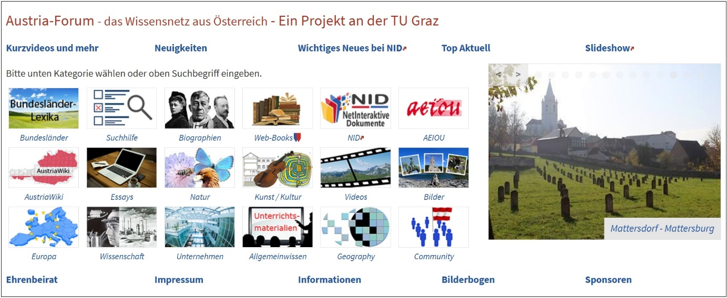
Das Austria-Forum
Das austria-forum.org (AF) mit heute 1,4 Millionen Objekten ist eine gemeinnützige Datensammlung mit einem starken Österreichbezug. Sie existiert seit 30 Jahren und wurde bisher über wissenschaftliche Projekte, aber auch von Universitäten, Firmen und verschiedenen öffentlichen Einrichtungen finanziert. Die Inhalte werden durch ein hochqualifiziertes Editorial Board zusammengestellt. Hier der Einstieg:
Wie die links dargestellten Hauptkategorien zeigen, sind praktisch alle Wissensgebiete vertreten.
Zur Illustration der vielfältigen Inhalte hier einige live abrufbare Beispiele:
→ Ein Online-Lexikon für jedes Bundeslandmit einigen Bildern, weiterführenden Links und zusätzliche Informationen zum Anklicken
→ Ein österreichisches Musiklexikon mit zahlreichen Hörproben
→ Ein Überblick über die Geschichte des Bundeswappens
→ Ein ausführliches österreichisches Volkskundelexikon
→ Zehntausende Bilder und Videos mit wichtigen Informationen zu Ländern der Welt, oft mit professionellen Videos z.B. über die Sahara
Netzinteraktive Dokumente (NID)
NID ist eine innovative Entwicklung, die es erlaubt, Bücher und Dokumente interaktiv zu gestalten, d.h. man kann dann nicht mehr nur „passiv“ lesen, sondern sich mit dem Inhalt im Netz auseinandersetzen. Interaktiv bedeutet nämlich, dass jedes der über 2.000 Dokumente vom Nutzer mit Anmerkungen (Text, Links, aber auch Bildern oder Videos) versehen werden kann. Es können Fragen gestellt oder Diskussionen gestartet werden. Dabei gibt es diverse Mechanismen, die den Missbrauch dieser Funktionen (wie das Einfügen von fake News, Werbung oder tausende von einem Programm generierte Notizen) verhindern. Jede AF- und NID-Seite verfügt über einen Rückmeldekanal (Feedback). Die nächste Folie zeigt den Hauptteil der Einstiegsseite von NID. Zudem wird ein kleines Menü rechts oben gezeigt, das für viele Anwendungen wichtig ist.

Slide 2
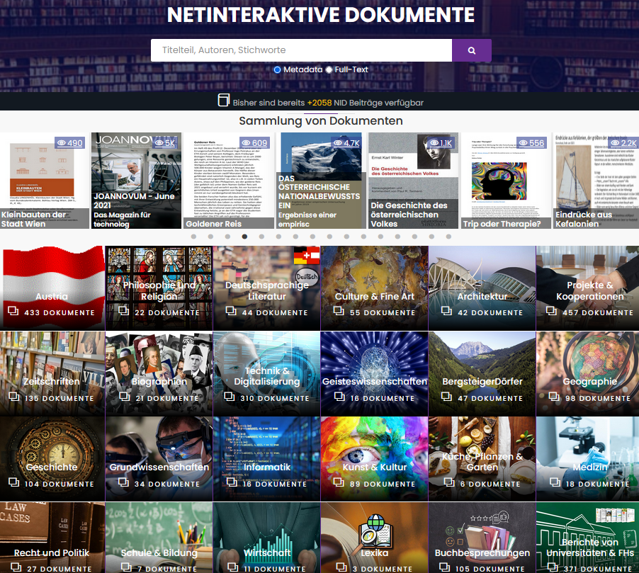


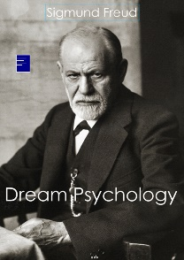
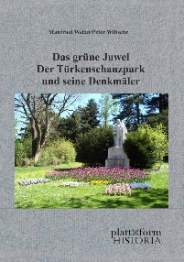
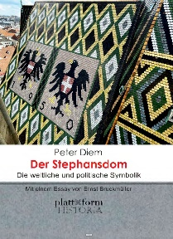
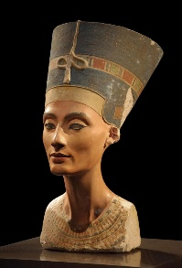
Diese Menüpunkte zeigen alle neuen Beiträge, geben viele interessante Informationen und verweisen auf die
Sammlungen (Erklärung dazu später).
Einige Buchtitel werden in dieser Leiste rollierend angezeigt.
24 Hauptkategorien
Die mächtige Software von NID wird mittlerweile auch von anderen Organisationen verwendet, siehe etwa Institut für Kinder- und Jugendphilosophie .
Rechts einige Bücher zum Anklicken. Die Zahlen darunter zeigen, wie oft diese Dokumente schon aufgerufen wurden
4.000 7.000 3.000 17.000 7.200 4.500
→ Eine NID-Musterseite, die Notizen und Anmerkungen mit Bildern zeigt.

Slide 3
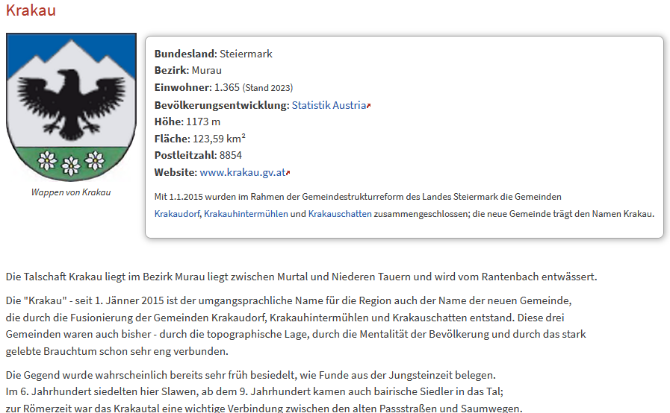
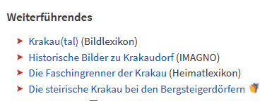
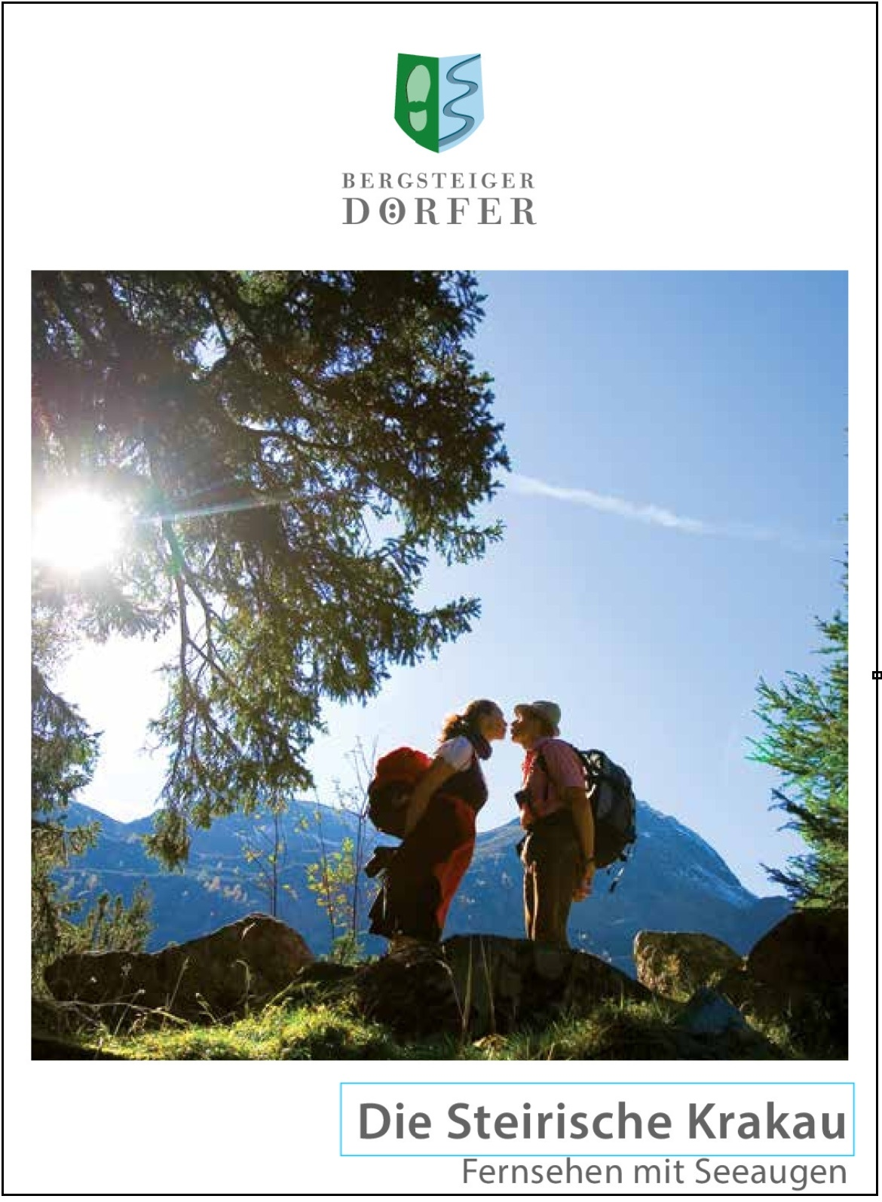
Auf jeder NID-Seite gibt es einen Rückmelde-Button. Ebenso können Inhaltsverzeichnisse angezeigt werden. Die innovative Software von NID erlaubt außerdem den Wechsel in andere Sprachen.
NID hat sehr umfangreiche Suchfunktionen neben der Volltextsuche in Dokumenten. Weiters erlaubt NID die Bildung getrennter Nutzergruppen, damit verschiedenen Personen in einem Dokument nur das für sie Passende gezeigt wird. Viel Interessantes findet sich in den Netz-Sammlungen (vor allem unter „Neuzugänge“). Das Austria-Forum wird auch für Informationen über Wirtschaftsunternehmen eingesetzt werden, wobei bestehende Beiträge aktualisiert und durch wichtige neue ergänzt werden.
Sehr praktisch bei NID ist die Möglichkeit der Verlinkung, oft vom Austria-Forum auf NID-Seiten und umgekehrt. Der Eintrag über die Steirische Krakau mag das beschreiben. Ruft man diesen auf, so bekommt man einen Beitrag, von dem links der Anfang gezeigt wird, daneben einige Links am Ende des Beitrags, darunter auch einer zur Broschüre über die Krakau als Ausgangspunkt für Bergtouren. Liest man also bei Krakau im AF nach, dann erfährt man, dass dies eine tolle Wandergegend ist mit vielen schönen Touren. Blättert man umgekehrt in der NID-Sammlung von Bergsteigerdörfern, mag es wichtig zu sein zu erfahren, was der Ort außer Touren noch zu bieten hat. Darum ist auch im Bild rechts ein Link von der Broschüre des Österreichischen Alpenvereins auf die Beschreibung des Ortes zu sehen.

Slide 4

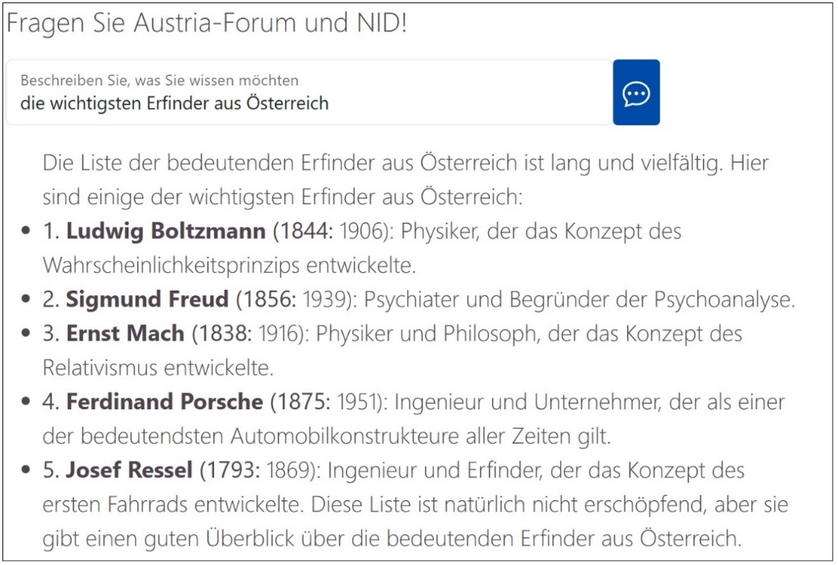
Seit Ende 2023 werden zunehmend Elemente der KI, also der künstlichen Intelligenz, eingebaut: So kann man nicht nur nach Worten oder Wortgruppen suchen, sondern auch nach „Objekten“, z.B. nach „Person“. Damit findet man etwa in einer Broschüre (https://www.nid-library.com/Home/BookDetail/127]) bei der Suche nach „Person“ eine Seite auf der klein (aber durch strichlierte grüne Umrandung gut sichtbar) eine Person identifiziert wird.
Die Seite, von der hier ein Ausschnitt gezeigt wird, ist https://www.nid-library.com/Home/ViewBook/127/4/view
Es ist egal ob die Person ganz, nur teilweise, von vorne, hinten, von der Seite usw. abgebildet ist: Das macht eben KI.
Auch andere Suchmöglichkeiten werden angeboten, z.B. kann man eine ganze Sammlung von NID-Dokumenten mit einer einzigen Abfrage durchsuchen.
Mit einer der spektakulären Anwendungen von KI (die andauernd weiter verbessert wird) kann man mit Hilfe des Buttons „Fragen“ auf jeder AF Seite beliebige Anfragen zu Inhalten von AF und NID stellen, die in Prosaform in Sekunden beantwortet werden. Dabei wird die Fragesprache erkannt und in dieser geantwortet wird: Rechts ein Beispiel mit Frage und Antwort.

Slide 5
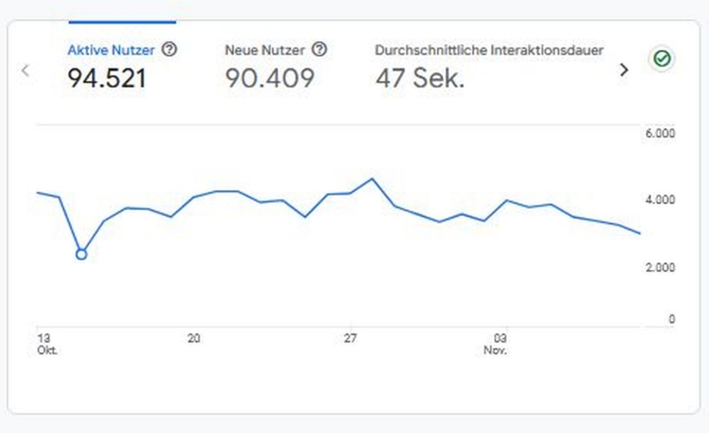
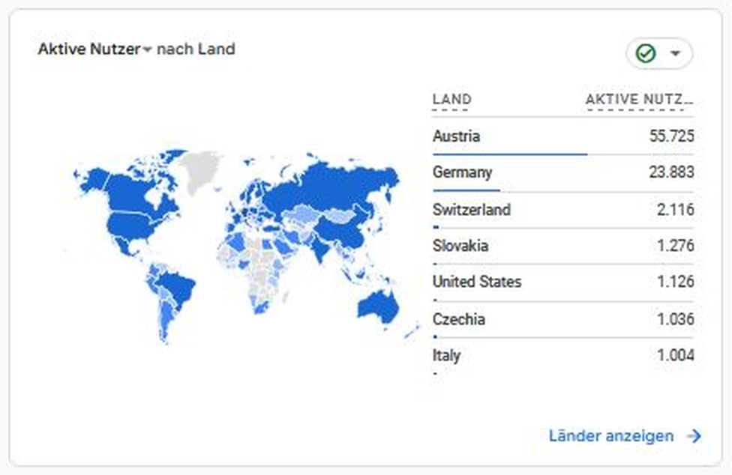
Die finanzielle Situation des Austria-Forums 2024
Das Austria-Forum ist ein wissenschaftliches Non-Profit-Unternehmen im Dienste Österreichs. Es wird inhaltlich von ehrenamtlichen Editoren unter der Leitung der Hauptherausgeber betreut. Die notwendige Infrastruktur wird dankenswerterweise von der TU Graz zur Verfügung gestellt, die auch den leistungsfähigen Server betreibt.
Editiermäßig und technisch werden Austria-Forum und NID von einem kleinen Team betrieben, wobei die meiste Programmierung der zahlreichen Innovationen (wie z.B. Einbau von KI-Elementen) zurzeit nicht in Österreich erfolgt. Um den Chefprogrammierer
Dr. Bilal Zaka nach Österreich zu holen, wären etwa € 4.000.- pro Monat auf drei Jahre nötig. Eine ähnliche Summe für Sekretariats- und Editierarbeit wäre wünschenswert. Dafür wird ein potenzieller Sponsor gesucht: Wir hoffen, ein führendes österreichisches Unternehmen als Schirmherr zu gewinnen, das dann in geeigneter Form auch Werbung schalten könnte.
Dazu soll auch die Frage beantwortet werden, wie viele Nutzer das Austria-Forum tatsächlich hat. Hier die Google-Auswertung für November 2024:
Hochgerechnet ergeben diese Zahlen genau 1,2 Millionen Nutzer im Jahr. Hierbei ist die wachsende Zahl der NID-Benutzer nicht mitgerechnet.
Interessant ist auch die relativ hohe Nutzung des Austria-Forums im Ausland.

Slide 6
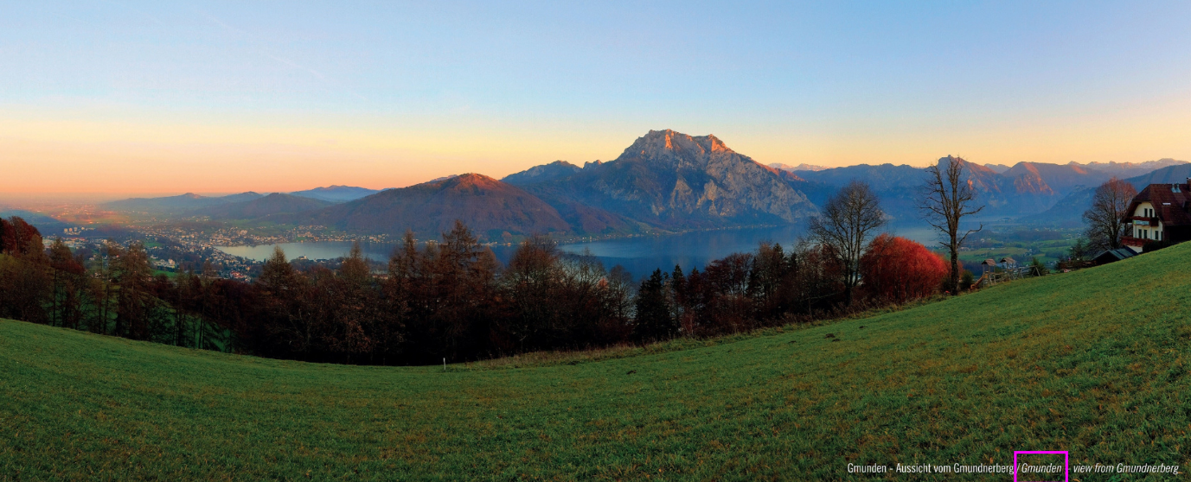
Zusammenarbeit mit der Wissenschaft
Es besteht die Möglichkeit, in einer für beiden Seiten fruchtbaren Weise mit Fachhochschulen und Universitäten zusammenzuarbeiten.
Wissenschaftliche Mitarbeiterinnen und Mitarbeiter können Mitherausgeber werden mit der Möglichkeit, eigene Arbeiten einer breiten Öffentlichkeit vorzustellen, etwa allgemein verständliche Ausarbeitungen für Seminare oder Vorträge. Andererseits könnten die besten Arbeiten aus Seminaren oder aus einem Bachelor-, Master- oder Doktorats-Studiengang vorgestellt werden - wichtige Ergänzungen der studentischen Publikationsliste. Die Verwendung von NID, der interaktiven Dokumente, gestattet es, von vorhandenen Beiträgen auf neue hinzuweisen und umgekehrt. Mit dieser Form des einfachen Updates können Dokumentationen immer aktuell gehalten werden.
Da AF/NID tausende digitale Bücher (wie alles andere) kostenlos anbieten, kann von einer Publikation auf wichtiges Hintergrund-Material hingewiesen werden. Etabliertes Wissen kann elegant durch Neues ergänzt werden, was insbesondere für die Öffentlichkeitsarbeit wichtig ist.
Zusammenarbeit mit Buchverlagen
Einige Beispiele haben vor kurzem gezeigt, dass durch Aufnahme eines Buches in das Austria-Forum zusätzliche Buchverkäufe erzielt werden können. Wenn nämlich von vielen Stellen im Austria-Forum auf interessante Seiten eines Buches verwiesen wird, wird anregt, dieses Buch z.B. als Geschenk zu erwerben. Sucht man etwa im Austria-Forum nach einem interessanten Ort in Oberösterreich wie etwa Gmunden, so findet man dort ein beeindruckendes Bild (hier von Traunsee und Traunstein) aus dem Oberösterreich-Buch „Hoamatland“:
Mehr zu AF/NID über die Seite der Neuigkeiten. Dort findet , man u.a. unter „NID Information“man Manuals und eine
NID-Einführung. Aber auch die anderen Einträge sind immer interessant und werden regelmäßig aktualisiert bzw. weisen auf Angebote, die ständig erneuert oder erweitert werden.
Hermann Maurer und Peter Diem
Oktober 2024

